Slide 1
«Όμηρος και Ανατολή στο Σταυροδρόμι του Αιγαίου»
Ο Όμηρος και η παρακαταθήκη της Ύστερης Εποχής του Χαλκού
Τα ομηρικά έπη και η σχέση τους με το ευρύτερο ιστορικό και γεωγραφικό πλαίσιο της Ύστερης εποχής του Χαλκού, ιδιαίτερη κατά την τρίτη περίοδο της εποχής του Χαλκού, (από το 1400 π.Χ.).

Slide 2
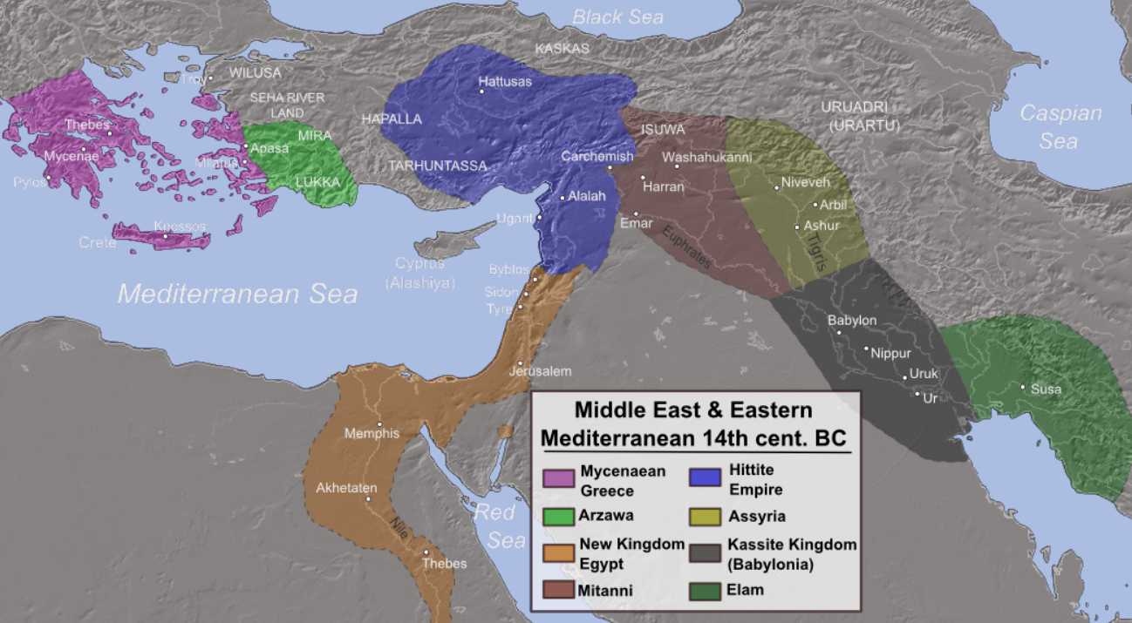

Slide 3
Επικοινωνία–Σχέσεις (οικονομικές, πολιτικές, πολιτιστικές) του ελληνικού κόσμου με τα μεγάλα βασίλεια της Ανατολής, κατά το β΄ μισό της δεύτερης χιλιετίας.
Αλληλεπιδράσεις -Επιρροές της Ανατολής στον ελληνικό κόσμο και αντίστροφα.
Πηγές: αρχεία ανατολικών βασιλείων, ομηρικά έπη, μυθολογικές παραδόσεις του ελλαδικού χώρου και της ανατολής, αρχαιολογικά κατάλοιπα κτλ.

Slide 4
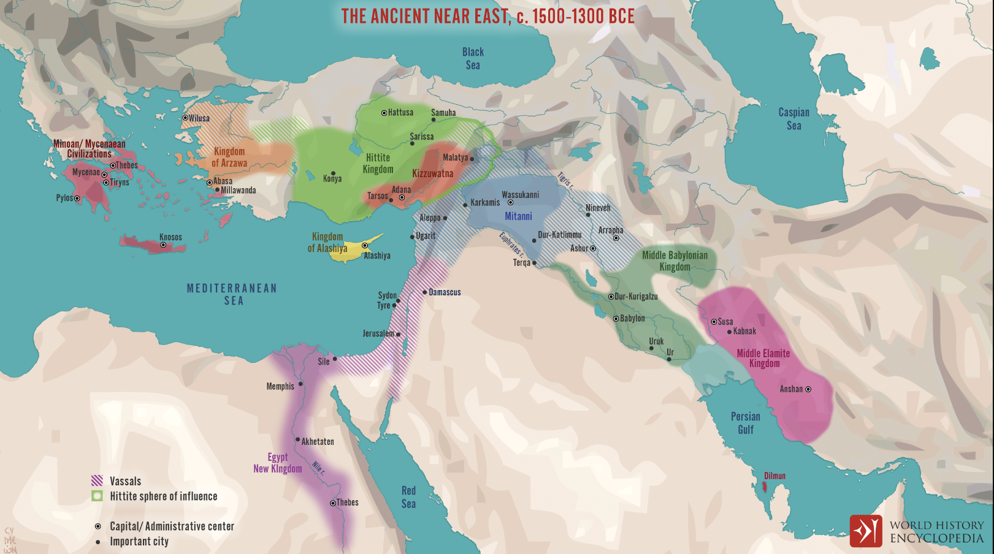
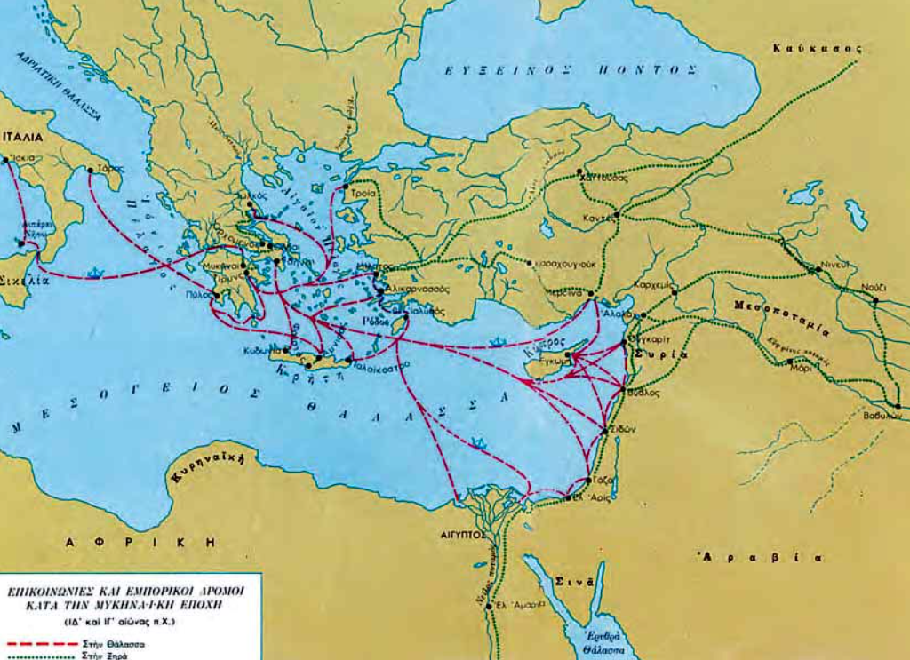

Slide 5
«Ο ευρύτερος γεωγραφικός χώρος της αρχαίας Ανατολής,
συμπεριλαμβανομένου και του κόσμου του Αιγαίου, θα πρέπει να μελετάται ως μία ενιαία ιστορική ενότητα, ήδη από την εποχή του Χαλκού».

Slide 6
Παράδειγμα ανατολικών πιθανών επιρροών στον ελληνικό κόσμο: οι επιρροές της λογοτεχνίας της Ανατολής προς τα ελληνικά έπη.
Χουρριτο-χεττιτικός Επικός κύκλος:
Έπος Κουμάρμπη Θεογονία Ησιόδου
Έπος Ουλλικούμμη Ιλιάδα Ομήρου

Slide 7
Στοιχεία που ενισχύουν της άποψης περί ανατολικών λογοτεχνικών επιρροών στα ομηρικά έπη.
Η αποκρυπτογράφηση και η ανάγνωση εξαφανισμένων ανατολικών γλωσσών συνέβαλε στην διατύπωση νέων ερμηνειών αναφορικά με το πρόβλημα της καταγωγής και της οριστικής συναρμογής των ομηρικών επών
εις βάθος έρευνα για την αναζήτηση επιρροών της ανατολικής λογοτεχνίας στα ομηρικά έπη και την εύρεση ισχυρών αποδείξεων, καθώς και πολιτιστικών σχέσεων και αλληλεπιδράσεων, ανάμεσα στο Αιγαίο και την αρχαία Ανατολή, πριν και μετά τη λήξη της εποχής του Χαλκού.

Slide 8
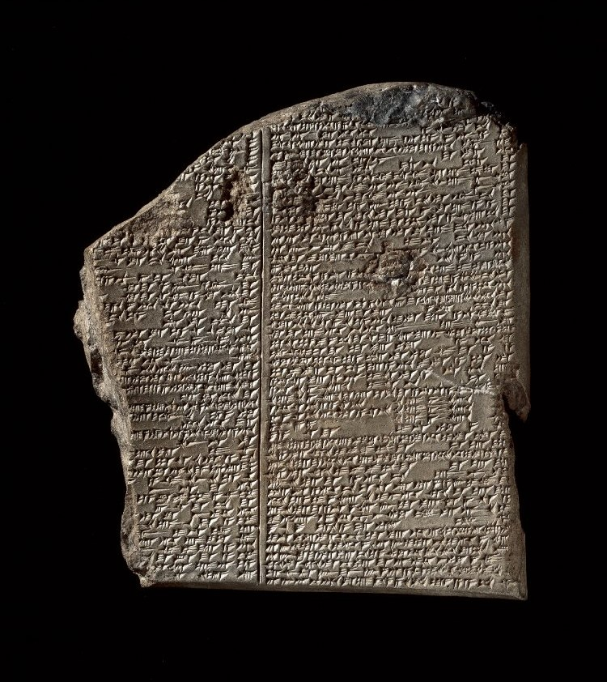
Το «Έπος του Γκιλγκαμές» των αρχαίων Σουμερίων αποτέλεσε σημαντικό έναυσμα για την επιστημονική κοινότητα, εντατικότερης έρευνας και αναζήτησης αποδείξεων, περί ανατολικών λογοτεχνικών επιρροών στα ομηρικά έπη.
Η πινακίδα με την ιστορία του Κατακλυσμού των Σουμερίων από το Έπος του Γκιλγκαμές στην Ακκαδική γλώσσα.

Slide 9
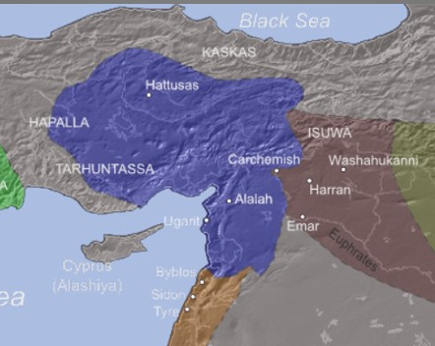
Σημαντική βοήθεια αναφορικά με το πρόβλημα καταγωγής των ομηρικών επών αποτέλεσαν τα χεττιτικά κείμενα. Πρόκειται για πινακίδες, που βρέθηκαν κυρίως, στην Χαττούσα (πλέον των 30.000), πρωτεύουσα του χεττιτικού κράτους.

Slide 10
ΧΕΤΤΑΙΟΙ
«Η Χώρα των Χιλίων θεών»
Η αυτοκρατορία των Χετταίων τοποθετείται γεωγραφικά στην κεντρική Μικρά Ασία, δηλαδή στη σημερινή Τουρκία, Αρμενία, Συρία, Λίβανο, Ιράκ και Κουρδιστάν.

Slide 11
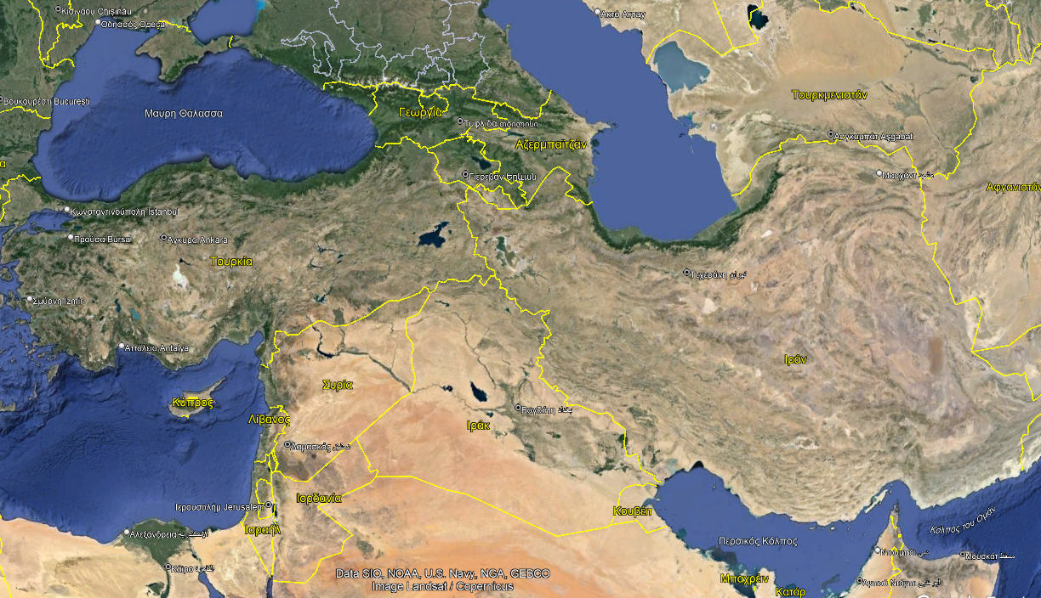

Slide 12
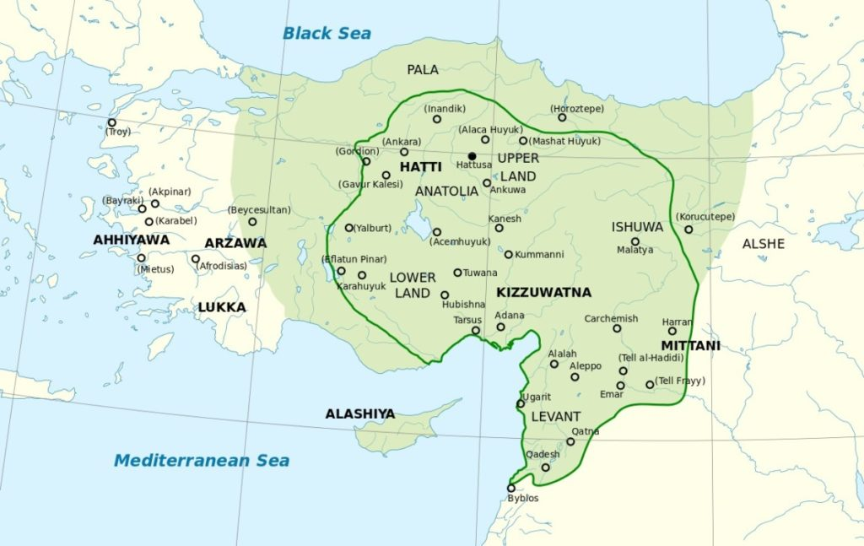
Χάρτης με τις σημαντικότερες θέσεις του κράτους των Χετταίων (Μεχτίδης, 2017, σ. 88, εικ. 6)

Slide 13
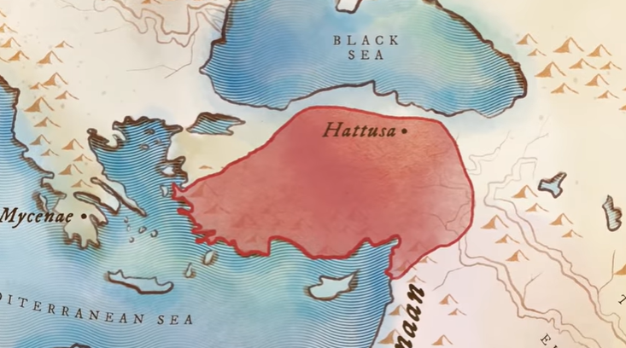
Η χώρα των Χετταίων ονομάστηκε Χάττι. Πρωτεύουσα ήταν η Χαττούσα, στο βόρειο άκρο της επικρατείας του βασιλείου, 150 χλμ. ανατολικά της Άγκυρας, στο σημερινό Μπογάζκιόϊ (Boğazköy).
Τη γλώσσα τους, την ονόμαζαν Νεσίλι (nesili).
Παλαιό Βασίλειο (1600-1430 π.Χ.)
Το βασίλειο των Χετταίων
Νέο Βασίλειο (1430-1178 π. Χ.)

Slide 14
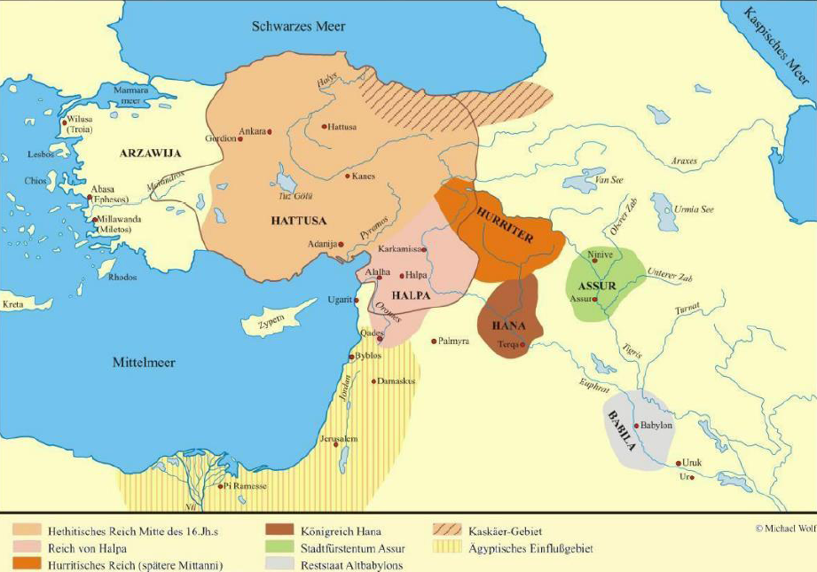
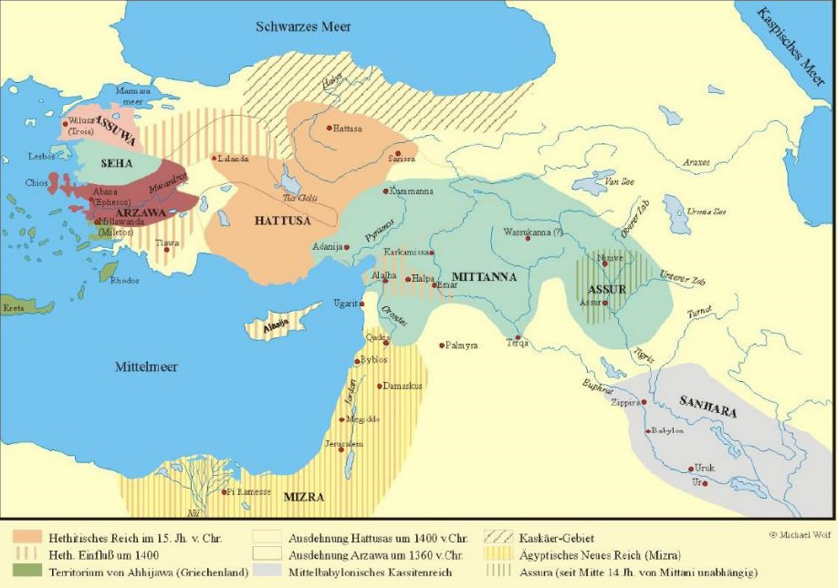
Το χεττιτικό βασίλειο κατά τον 16ο αι. π.Χ. (Κοπανιάς, 2018, σ. 118 εικ. 4.31)
Το χεττιτικό βασίλειο κατά τον 15ο-14ο αι. π.Χ. (Κοπανιάς, 2018 σ. 119 εικ. 4.32)

Slide 15
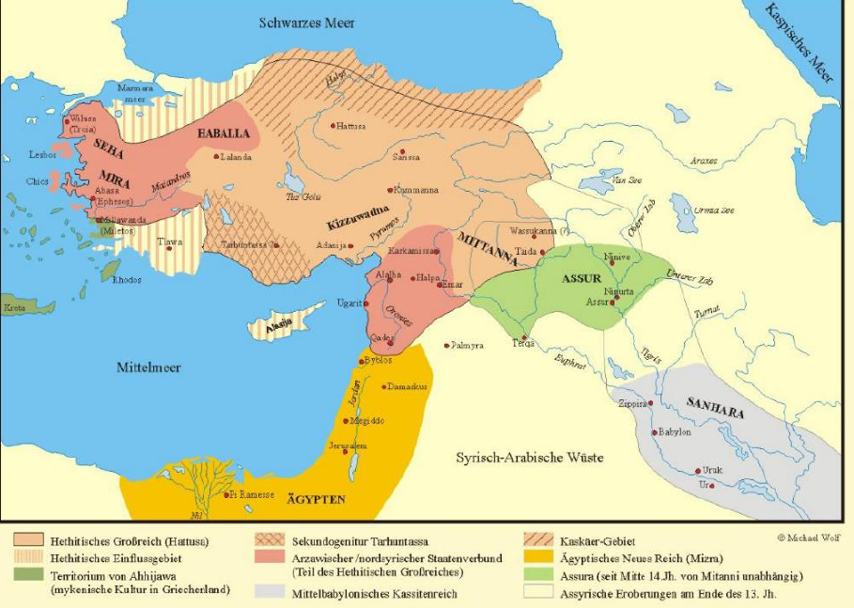
Το χεττιτικό βασίλειο κατά τον 13ο αι. π.Χ. (Κοπανιάς, 2018, σ. 121 εικ. 4.33)

Slide 16
Στην περιοχή αυτή, ήδη από την 2^{η} χιλιετία π. Χ. κατοικούσε ο λαός του Hatti, ο οποίος μιλούσε την χαττική γλώσσα, μη ινδοευρωπαϊκή γλώσσα.
Περίοδος ακμής του χεττιτικού κράτους: από τον 15^{ο} αι. έως και τα τέλη του 13^{ου} αι. π. Χ.

Slide 17
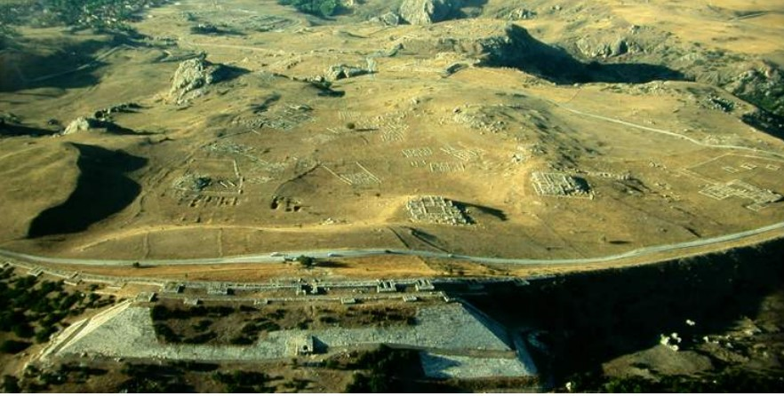
Η περίοδος έντονης εκτεταμένης οικοδομικής δραστηριότητας, η οποία χαρακτηρίζεται από την ανέγερση νέων κτιριακών εγκαταστάσεων συνδέεται με το όνομα του βασιλιά Χαττουσίλη Γ΄ (1267-1237 π.Χ.) και του γιου του Τουντχαλιία Δ΄( 1237-1209π.Χ.), στα χρόνια βασιλείας του οποίου το τείχος της πόλης επεκτάθηκε συμπεριλαμβάνοντας εντός του τείχους και την Άνω Πόλη, στην οποία βρισκόταν το ανάκτορο του βασιλιά, στην ακρόπολη, καθώς και ναοί, αποθήκες σιτηρών, δεξαμενές νερού κτλ. Η ακρόπολη ονομάζεται Büyükkale (Μπουγιούκ-καλέ = το μεγάλο κάστρο).
Boğazköy, αρχαία Hattuša: άποψη της πρωτεύουσας των Χετταίων (Φάππας 2009, σ. 467, πίν. v ).

Slide 18
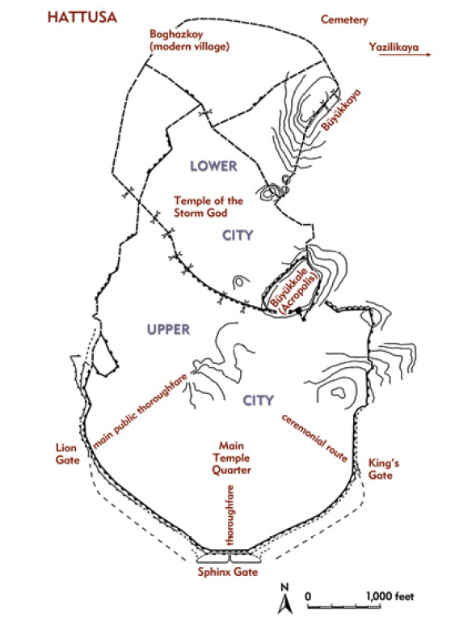
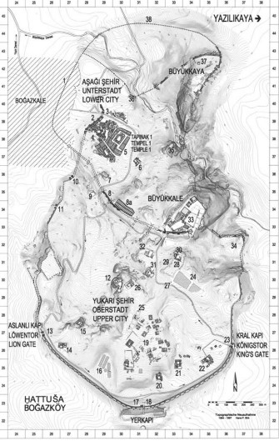
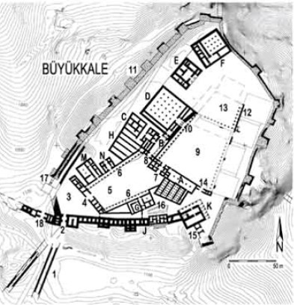
Τοπογραφικό σχέδιο της ακρόπολης στο Büyükkale (Κοπανιάς, 2018 σ. 128 εικ. 4.45)
Συνοπτικό τοπογραφικό σχέδιο της Hattusa (Κοπανιάς, 2018 σ. 126 εικ. 4.40)
Τοπογραφικό σχέδιο της τειχισμένης πόλης με τις αρχαιότητες που αποκαλύφθηκαν στο εσωτερικό αυτής (Φάππας 2009, σ. 467, πίν. v).

Slide 19
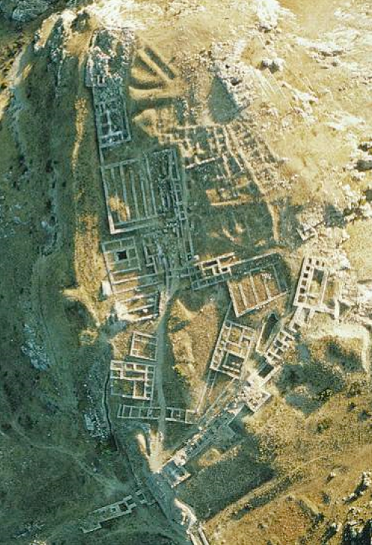
Αεροφωτογραφία της ακρόπολης στο Büyükkale, (Κοπανιάς, 2018 σ. 129 εικ. 4.36)

Slide 20
Μετά την καταστροφή των ανακτόρων και τη διάλυση του χεττιτικού κράτους στις αρχές του 12^{ου} αι. π.Χ., ιδρύονται σε διάφορες περιοχές της Μικράς Ασίας και της Συροπαλαιστίνης κάποια κρατίδια, τα οποία χαρακτηρίστηκαν από την σύγχρονη επιστήμη, Νεοχεττικά Βασίλεια. Τα Νεοχεττιτικά βασίλεια διασώζουν την ανάμνηση της μεγάλης αυτοκρατορίας, λειτουργώντας ως συνεχιστές της χεττιτικής παράδοσης. Καταλύθηκαν σταδιακά από τους Ασσυρίους σε χρονικό διάστημα δύο αιώνων (9^{ος} και 8^{ος} αι. π.Χ.).

Slide 21
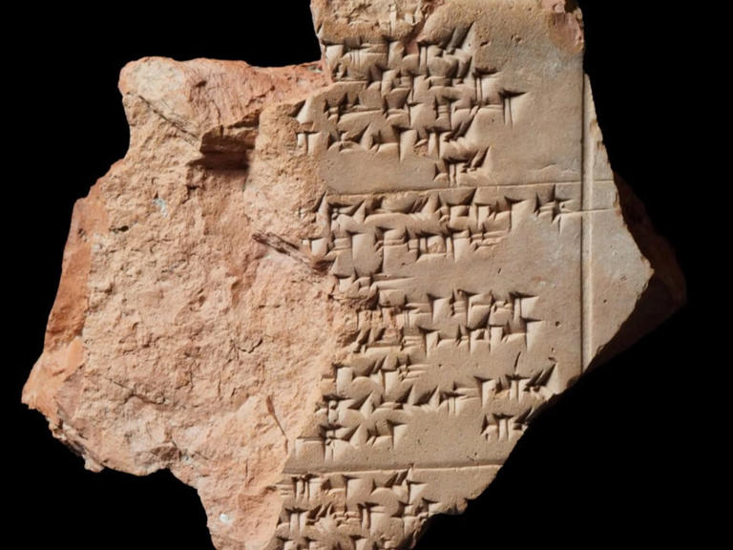
Οι ανασκαφικές έρευνες στην περιοχή έφεραν στο φως χιλιάδες πήλινες πινακίδες (πάνω από 30.000) στην σφηνοειδή γραφή, πολλές εξ αυτών ήταν στην ακκαδική γλώσσα. Ο μεγαλύτερος όμως αριθμός των πινακίδων αυτών ήταν γραμμένες στην χεττιτική γλώσσα.
Απόσπασμα κειμένου των Χετταίων σε σφηνοειδή γραφή που βρέθηκε στην πρωτεύουσα των Χετταίων, Hatussa/ Boğazköy

Slide 22
Μετά την καταστροφή του κράτους των Χετταίων παύει και η χρήση της σφηνοειδούς γραφής, η οποία και αντικαθίσταται πλέον οριστικά από την ιερογλυφική της Μικράς Ασίας. Η γλώσσα δε, που χρησιμοποιείται, δεν είναι η χεττιτική, αλλά η λουβική, η οποία κυριαρχούσε σε όλη τη διάρκεια της δεύτερης χιλιετίας στα δυτικά της Μ. Ασίας.

Slide 23
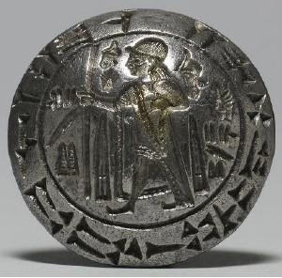
Ωστόσο, παρατηρείται ότι κατά τον 14ο αι. π. Χ., κυρίως δε, κατά τον 13ο αι., τα λουβικά ιερογλυφικά χρησιμοποιούνταν παράλληλα. Εικάζεται ότι η χεττιτική γλώσσα χρησιμοποιούνταν κυρίως εντός των ανακτόρων και για θέματα διοικητικού χαρακτήρα.
Η λουβική γλώσσα ήταν ιδιαίτερα διαδεδομένη στην Ανατολία. Ενδεικτικό στοιχείο αποτελεί ότι μετά τη διάλυση του χεττιτικού κράτους, δεν υπάρχει κανένα χεττιτικό κείμενο. Αντίθετα, όλες οι επιγραφές, που σώθηκαν, είναι γραμμένες στα λουβικά και μας παρέχουν πληροφορίες για την μυθολογία των Χετταίων, τις λατρευτικές τελετές τους, την διοικητική οργάνωση του βασιλείου τους, την καθημερινή ζωή, καθώς και την ιστορία της εποχής.
Σφραγίδα του Tarkummuwa με επιγραφή σε σφηνοειδή γραφή (περιμετρικά) και σε λουβική ιερογλυφική (στο κέντρο).(Κοπανιάς, 2018, σ. 132, εικ. 4.53)

Slide 24
Ο Όμηρος και η παρακαταθήκη της Ύστερης εποχής του Χαλκού
Περί μύθων
Η δημιουργία του αρχαίου ελληνικού μύθου οφείλεται κυρίως στην ανάγκη έκφρασης εσωτερικών ανησυχιών και όχι μόνο λόγω ψυχολογικών διαθέσεων. Η δημιουργία του μύθου εκφράζει κάτι βαθύτερο και ουσιαστικότερο στην ζωή του αρχαίου Έλληνα.
Κατά τον Όμηρο, μύθος είναι: α. λόγος, β. διήγηση, γ. διάλογος, δ. προσταγή, συμβουλή, ε. πρόταση, γνώμη.

Slide 25
«ἔνθεν δ᾽ ἐννῆμαρ φερόμην, δεκάτῃ δέ με νυκτὶ νῆσον ἐς Ὠγυγίην πέλασαν θεοί, ἔνθα Καλυψὼ ναίει ἐϋπλόκαμος, δεινὴ θεὸς αὐδήεσσα, ἥ μ᾽ ἐφίλει τ᾽ ἐκόμει τε. τί τοι τάδε μυθολογεύω; ἤδη γάρ τοι χθιζὸς ἐμυθεόμην ἐνὶ οἴκῳ σοί τε καὶ ἰφθίμῃ ἀλόχῳ· ἐχθρὸν δέ μοί ἐστιν αὖτις ἀριζήλως εἰρημένα μυθολογεύειν.»
Ομήρου Οδύσσεια, μ 447-453
«Απ’ εκεί εννέα μέρες ημέρες φερόμουν, και τη δέκατη νύκτα,
στην νήσον Ωγυγία μ’ έφεραν οι θεοί, όπου η Καλυψώ
κατοικεί η καλλιπλόκαμη, δεινή θεά με ανθρώπινη γλώσσα
που μ’ αγαπούσε και με φρόντιζε. Μα αυτά γιατί να σου εξιστορώ;
Αφού ήδη χθες σου τα έλεγα στο σπίτι
σε σένα και την αξιότιμη σύγκοιτη· μισητό μου είναι
όσα έχω σαφώς ειπεί να λέγω πάλι».
Δούκας, μτφ.

Slide 26
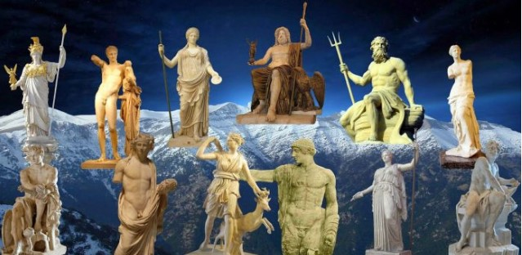
Το ολυμπιακό δωδεκάθεο
Η επίσημη ελληνική θρησκεία έως και το τέλος της αρχαιότητας, ήταν το ολυμπιακό πάνθεον.

Slide 27
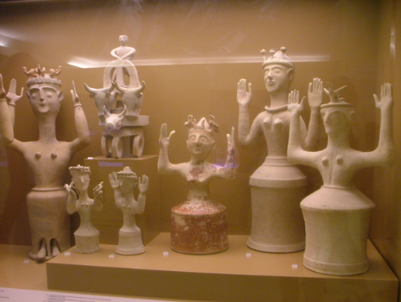
Αντικατάσταση του παλαιού μυκηναϊκού πανθέου από το ολυμπιακό, σταδιακά από την μεταμυκηναϊκή εποχή.
Διαφορές:
Μυκηναϊκό πάνθεον: Κεντρική θεότητα η «Μεγάλη Θεά» με τα υψωμένα χέρια.
Ολυμπιακό πάνθεον: Κεντρική θεότητα ο Δίας.
(https://www.archaiologia.gr/print-article/?print=34562)

Slide 28
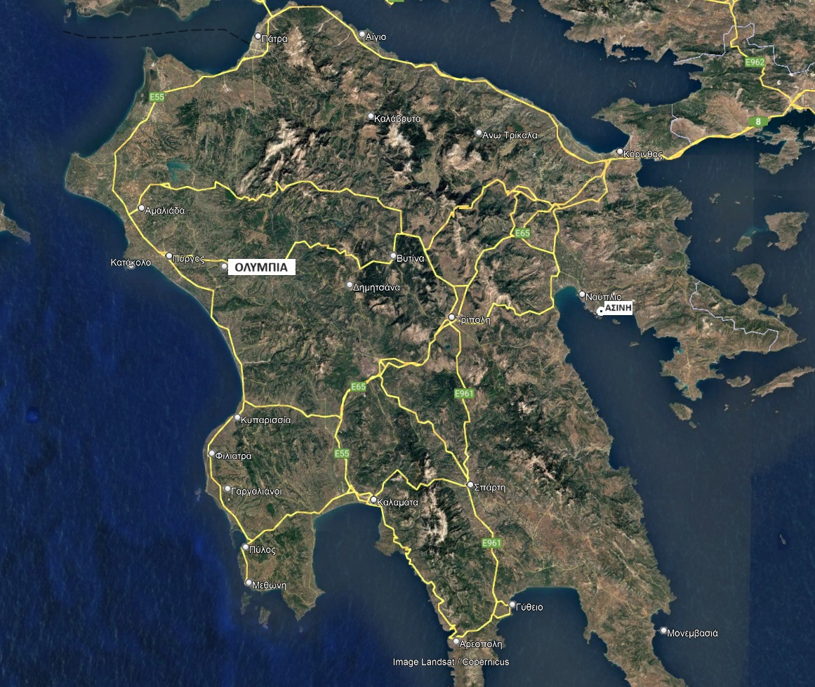
Παραδείγματα της σταδιακής καθιέρωσης του ολυμπιακού δωδεκάθεου προέρχονται από τον πρωτογεωμετρικό οικισμό της Ασίνης (Αργολίδα) και από το ιερό του Διός στην Ολυμπία.
Από το ιερό του Διός αποκαλύφθηκαν ανδρικά ειδώλια με υψωμένα τα χέρια. Ανήκουν στον τύπο του «Διός Επιφαινομένου».

Slide 29
Χρονολογικά, η σταδιακή καθιέρωση του ολυμπιακού πάνθεου τοποθετείται μετά από τη λήξη της μυκηναϊκής περιόδου και συγκεκριμένα κατά τους πρωτογεωμετρικούς χρόνους έως και την αρχαϊκή εποχή (10^{ος} - 6^{ος} αι. π.Χ.).
Η πρώτη συστηματοποίηση και σχηματοποίηση της αρχαίας ελληνικής θρησκείας αποδίδεται στον Όμηρο και τον Ησίοδο (8^{ος} αι. π.Χ.).
Η καθιέρωση του ισχυρού δωδεκάθεου ξεκινά τον 6^{ο} αι. π.Χ. σε Αθήνα και Ολυμπία.
Η οριστική μορφή των θεών του Ολύμπου σε δώδεκα θεούς πιθανολογείται ότι μπορεί να σχετίζεται με το δωδεκάθεο σύστημα των αρχαίων Χετταίων;

Slide 30
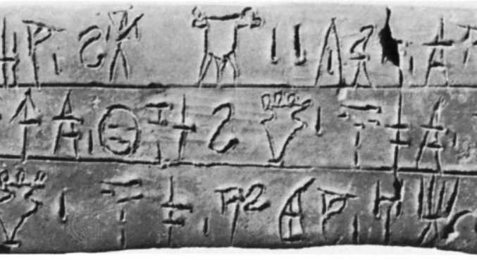
Πρωτογενή πηγή πληροφοριών, αναφορικά με τη θρησκεία αποτελούν οι πήλινες πινακίδες με την Γραμμική Β΄ γραφή, οι οποίες ξεπερνούν τις 5.000. Οι πληροφορίες που αντλούμε από τα κείμενα αυτά, σχετικά με τη θρησκεία, είναι περιορισμένες. Ωστόσο, εντοπίστηκαν 34 ονόματα θεοτήτων , ανδρικών και γυναικείων, από τις οποίες το 1/3 αυτών διατηρήθηκαν έως και τους ιστορικούς χρόνους.

Slide 31
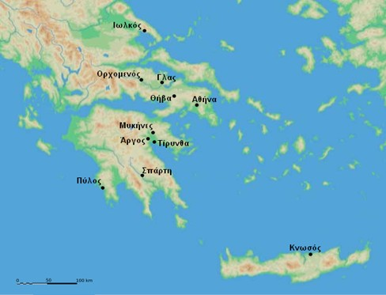
Τα σημαντικότερα κέντρα του μυκηναϊκού πολιτισμού από το 1450 π.Χ.

Slide 32
Στα κείμενα της Γραμμικής γραφής Β΄ παρατηρείται απουσία αναφοράς των θεοτήτων Απόλλωνα, Αφροδίτης και Δήμητρας.
Αντίθετα από τα κείμενα της Γραμμικής Β΄ αποκρυπτογραφήθηκαν κάποια άλλα ονόματα γνωστών Ολύμπιων θεοτήτων:
di-we ~ Ζεύς
po-se-da-o-ne Ποσε(ι)δᾱ́hων > Ποσειδάων > Ποσειδῶν
e-ra Ἥρα
e-ma-a Ἑρμᾱ́hᾱς > Ἑρμᾱ́ᾱς > Ἑρμῆς
a-re Ἄρης
a-ta-na po-ti-ni-ja Ἀθάνᾱς Πότνια (~ Πότνι’ Ἀθηναίη)
a-ti-mi-te Ἄρτιμις ~ Ἄρτεμις
di-wo-nu-so Διϝόνυσος > Διόνυσος

Slide 33
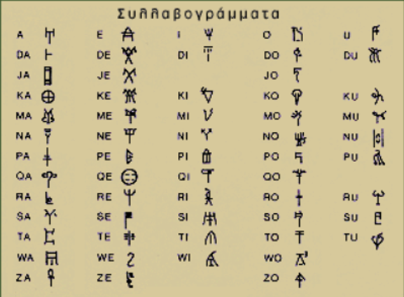
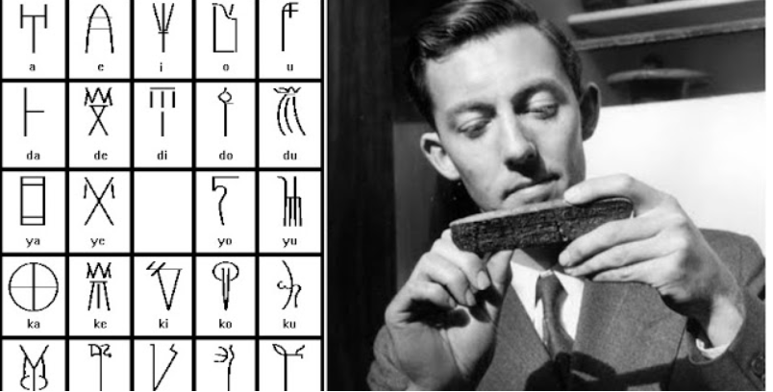
Dickinson, 1994, σ. 196, 5.45

Slide 34
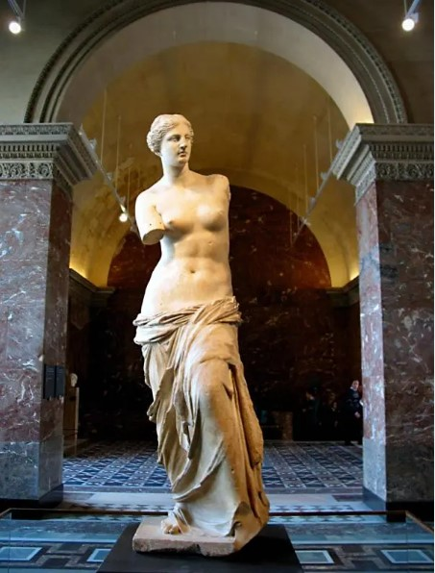
Αφροδίτη
Όμηρος:
τη θεά Αφροδίτη, ονομάζει «Κύπριδα», (Ε, 330, 422, 458, 760), αλλά και Αφροδίτη (Β, 820).
Κάνει επίσης, αναφορά για την ύπαρξη ναού της θεάς στην Πάφο (Θ, 362-3), ενώ για την περίοδο αυτή, απουσιάζουν στοιχεία, τα οποία υποδηλώνουν τη λατρεία της θεάς, στον ελλαδικό χώρο.
Lèvêque: ανατολική θεότητα, η οποία μέσω της Κύπρου έγινε γνωστή στον ελλαδικό χώρο;
Αφροδίτη της Μήλου, 150 -100 π.Χ. Μουσείο Λούβρου.
(https://www.mixanitouxronou.gr/ti-pragmatika-kratouse-i-afroditi-tis-milou-sta-cheria-tis-i-theoria-kathigitrias-oti-eklothe-ke-itan-etera-egine-3d-anaparastasi/)

